Slide 1
Netflix
Rachel
4C – 2020

Slide 2
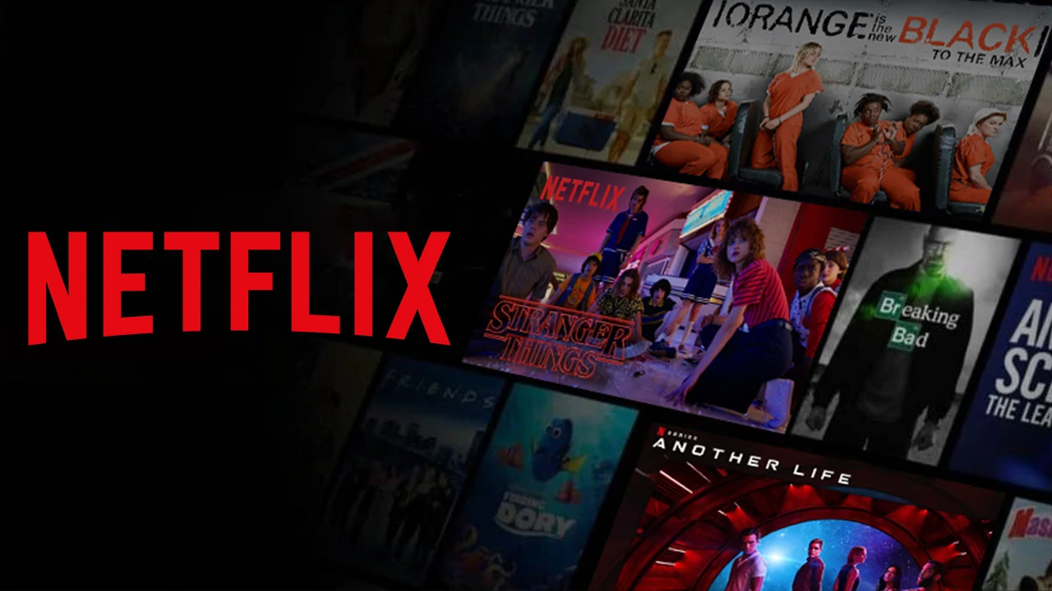
Indice:
Che cosa è?
Chi lo ha creato?
La Storia
Dove lo si può guardare?
Curiosità
Oggetti
Libro
Video
Attività

Slide 3
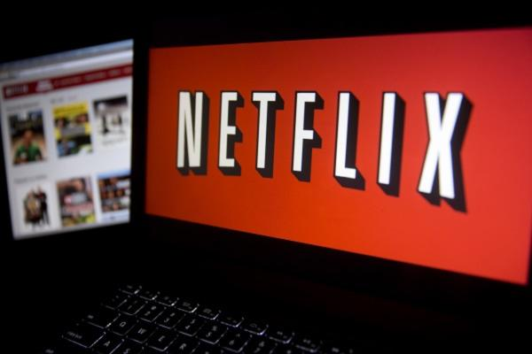
Che cosa è?
Netflix è una famosa società americana di contenuti streaming, dove si possono guardare film, serie tv… in modo legale
I contenuti sono di buona qualità e non c’è pubblicità
Si può avere un mese di prova gratuita, dopodiché bisogna pagare un abbonamento mensile

Slide 4
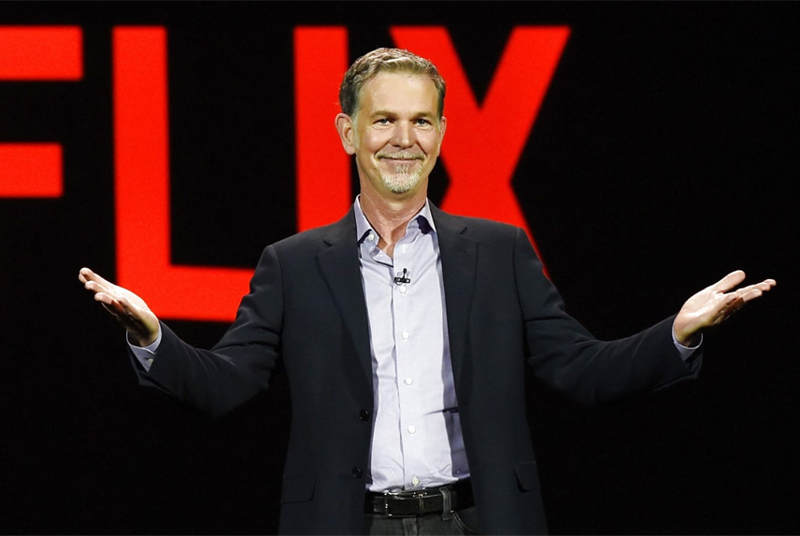
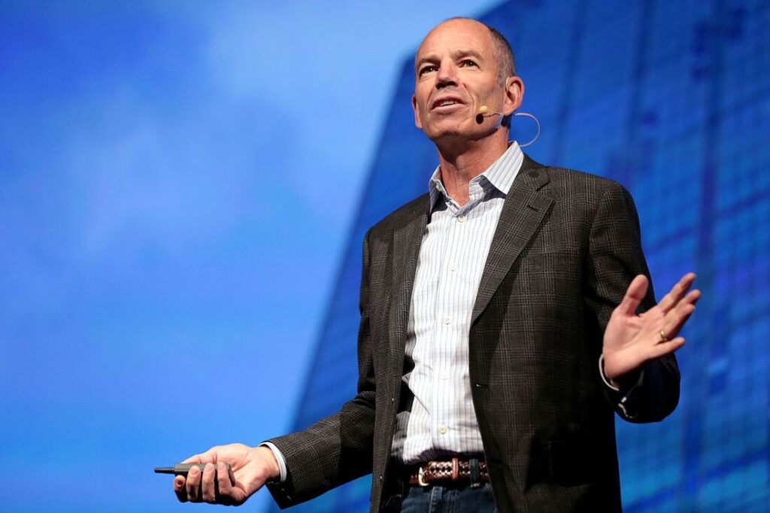
Chi lo ha creato?
Reed Hastings
Marc Randolph

Slide 5
Storia:
Nasce il 29 agosto 1997 in California
Si dice che l’idea sia venuta dopo che Hastings ha ricevuto una multa per aver consegnato un film in ritardo
Netflix mandava i film a casa per posta a soli 6 dollari; hanno avuto poco successo e così hanno deciso di introdurre un abbonamento mensile
È riuscito ad avere successo solamente 7 anni dopo, tagliando il record del miliardesimo DVD noleggio
Sono stati offerti 50 milioni per Netflix ma hanno rifiutato
Dal 2008 si è lanciato in un grande servizio di video streaming on demand, oggi utilizzato da 125 milioni di utenti in tutto il mondo
Nel 2013 ha ampliato la produzione cinematografica e televisiva e la distribuzione online
La sede si trova a Scotts Valley in California, successivamente se ne sono aperte altre sparse nel mondo

Slide 6
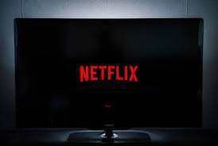
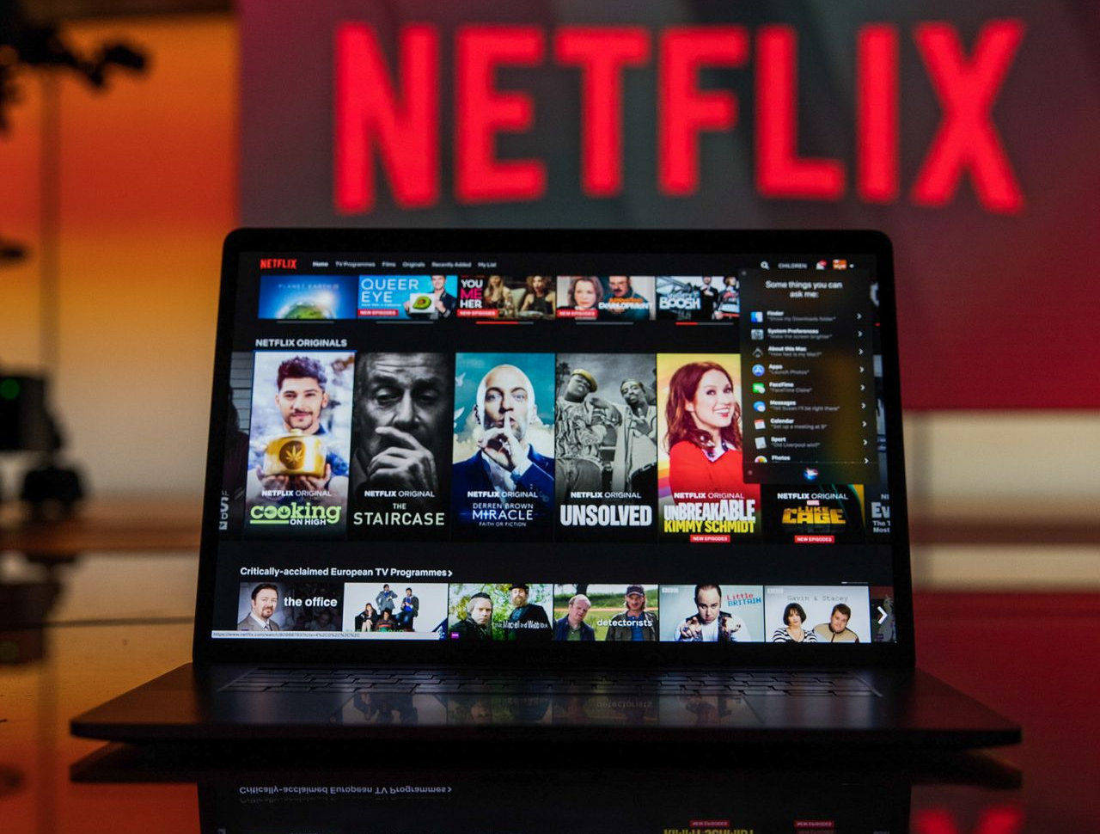
Da dove lo si può guardare?

Slide 7
Curiosità:
Diventa una piattaforma internazionale
Offre la possibilità a registi locali di farsi conoscere nel mondo

Slide 8
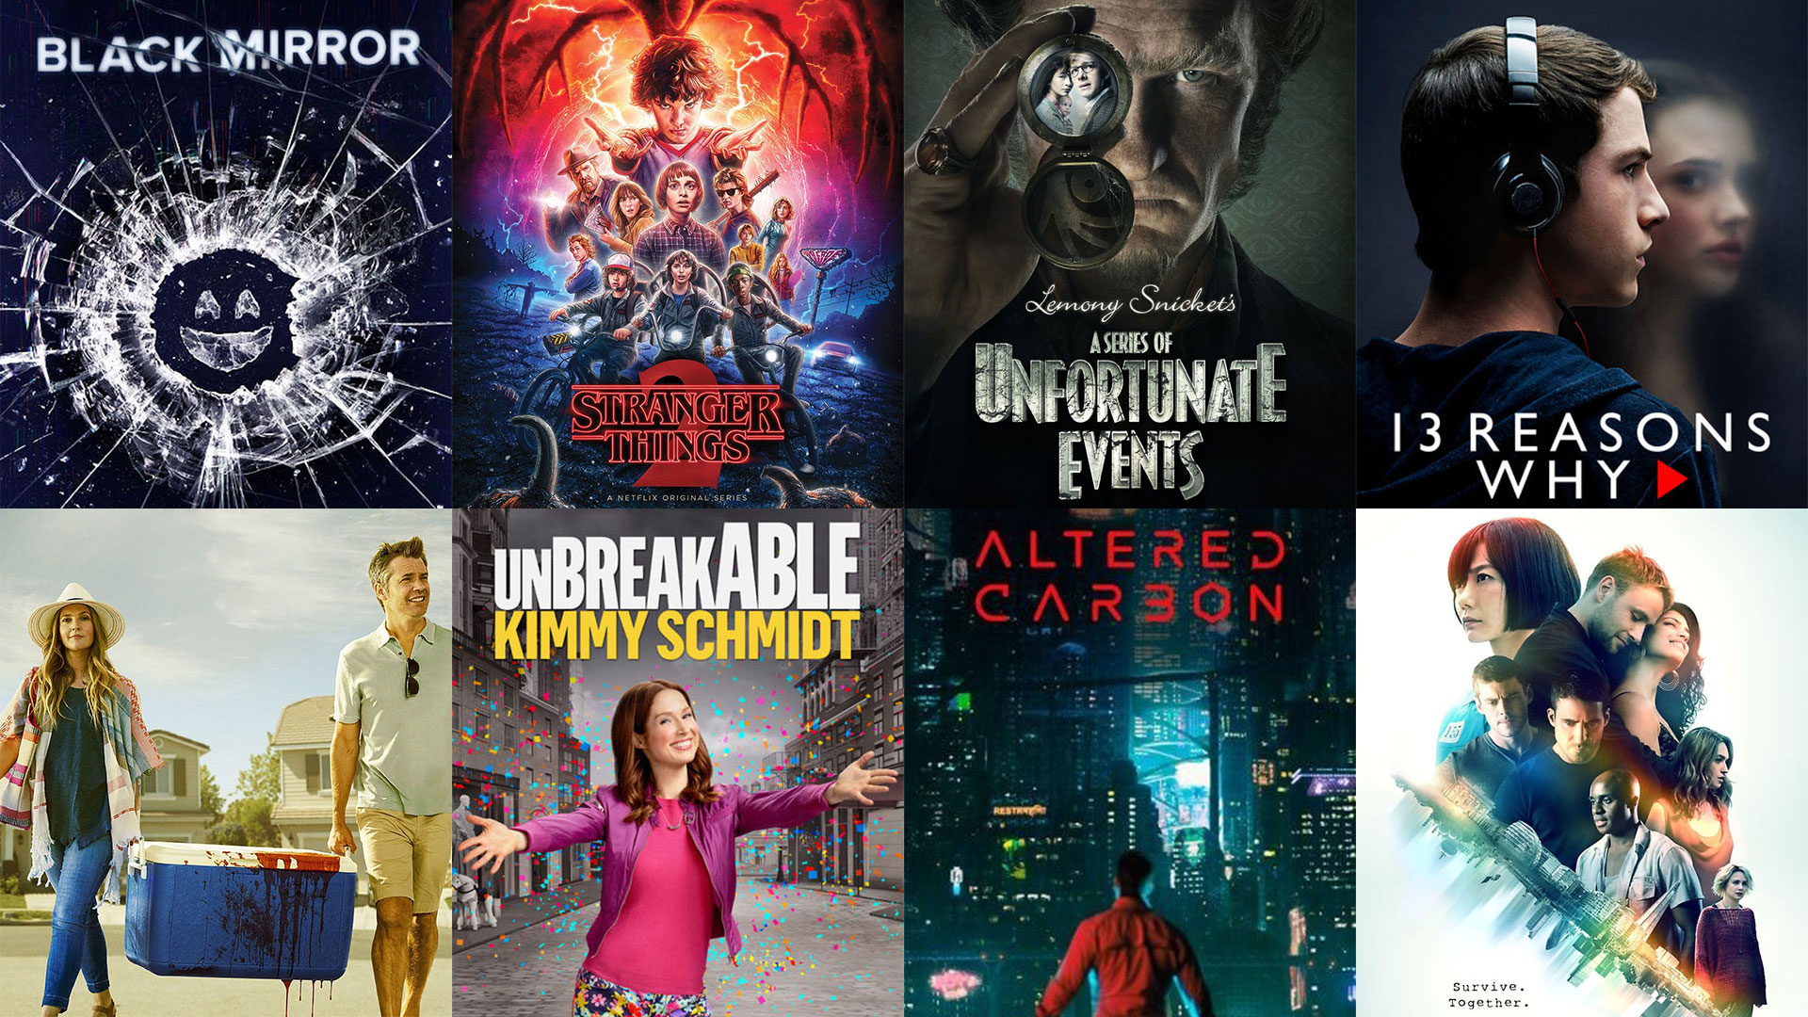
Netflix produce I propri film
Esce dal mondo di Hoolywood
Offre la possibilità a nuovi registi giovani di mostrare un’altra tipologia di film, uscendo dagli schemi hollywoodiani

Slide 9
Domande?

Slide 10
Oggetti e libro:
https://www.amazon.it/Lunica-regole-Netflix-cultura-reinvenzione/dp/8811607418

Slide 11
Video
https://youtu.be/XL6zNexyt8o
https://youtu.be/pMM8FHB3tVQ

Slide 12
Attività

